Slide 1
THÂN MẾN CHÀO ĐÓN CẢ LỚP ĐẾN VỚI TIẾT HỌC HÔM NAY!

Slide 2
KHỞI ĐỘNG
Sự tăng trưởng dân số được ước tính theo công thức tăng trưởng mũ sau:
$$A=Pe^{rt}$$
trong đó $P$ là dân số của năm lấy làm mốc, $A$ là dân số sau$t$ năm, $r$ là tỉ lệ tăng dân số hằng năm. Biết rằng vào năm 2020, dân số Việt Nam khoảng $97,34$triệu người và tỉ lệ tăng dân số là $0,91\%.$ Nếu tỉ lệ tăng dân số này giữ nguyên, hãy ước tính dân số Việt Nam vào năm 2050.

Slide 3
CHƯƠNG VI: HÀM SỐ MŨ VÀ HÀM SỐ LÔGARIT
BÀI 20. HÀM SỐ MŨ VÀ HÀM SỐ LÔGARIT

Slide 4
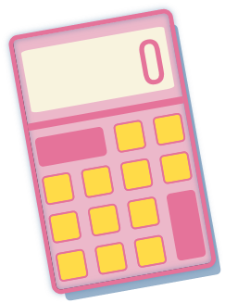
NỘI DUNG BÀI HỌC
01
Hàm số mũ
02
Hàm số lôgarit

Slide 5
1. HÀM SỐ MŨ
HĐ1
Nhận biết hàm số mũ
a) Tính $y=2x$ khi $x$ lần lượt nhận các giá trị $– 1; 0; 1$. Với mỗi giá trị của $x$ có bao nhiêu giá trị của $y=2x$ tương ứng?
b) Với những giá trị nào của $x$, biểu thức $y = 2x$ có nghĩa?
a) Với $x=−1$ thì $y=2^{−1}=\frac{1}{2}$ $2^{−1}=\frac{1}{2}$
Với $x=0$ thì $y=2^{0}=1$
Với $x=1$ thì $y=2^{1}=2$
b) Biểu thức có nghĩa với mọi giá trị của $x.$
Giải

Slide 6
KẾT LUẬN
Cho $a$ là số thực dương khác 1.
Hàm số $y=a^{x}$ được gọi là hàm số mũ cơ số $a.$

Slide 7
Trong các hàm số sau, những hàm số nào là hàm số mũ? Khi đó hãy chỉ ra cơ số.
a) $y=(\sqrt{2})^{x}$
b) $y=2^{−x}$
c) $y=8^{\frac{x}{3}}$
d) $y=x^{−2}$
là hàm số mũ có cơ số là $\sqrt{2}$
$$={\left(2^{−1}\right)}^{x}$$
là hàm số mũ có cơ số là $2^{−1}=\frac{1}{2}$
là hàm số mũ có cơ số là $8^{\frac{1}{3}}=\sqrt[3]{8}=2$
$$={\left(8^{\frac{1}{3}}\right)}^{x}=(\sqrt[3]{8})^{x}$$
không là hàm số mũ

Slide 8
HĐ2
Cho hàm số mũ $y=2^{x}$
a) Hoàn thành bảng giá trị sau:
$$x$$ | $$−3$$ | $$−2$$ | $$−1$$ | $$0$$ | $$1$$ | $$2$$ | $$3$$
$$y=2^{x}$$ | $$?$$ | $$?$$ | $$?$$ | $$?$$ | $$?$$ | $$?$$ | $$?$$
$$0,125$$
$$0,25$$
$$0,5$$
$$1$$
$$2$$
$$4$$
$$8$$
b) Trong mặt phẳng toạ độ $Oxy$, biểu diễn các điểm $(x; y)$trong bảng giá trị ở câu a. Bằng cách làm tương tự, lấy nhiều điểm $(x; 2x)$ với $x∈ℝ$và nối lại ta được đồ thị của hàm số $y=2x$.
c) Từ đồ thị đã vẽ ở câu b, hãy kết luận về tập giá trị và tính chất biến thiên của hàm số $y=2x$.

Slide 9
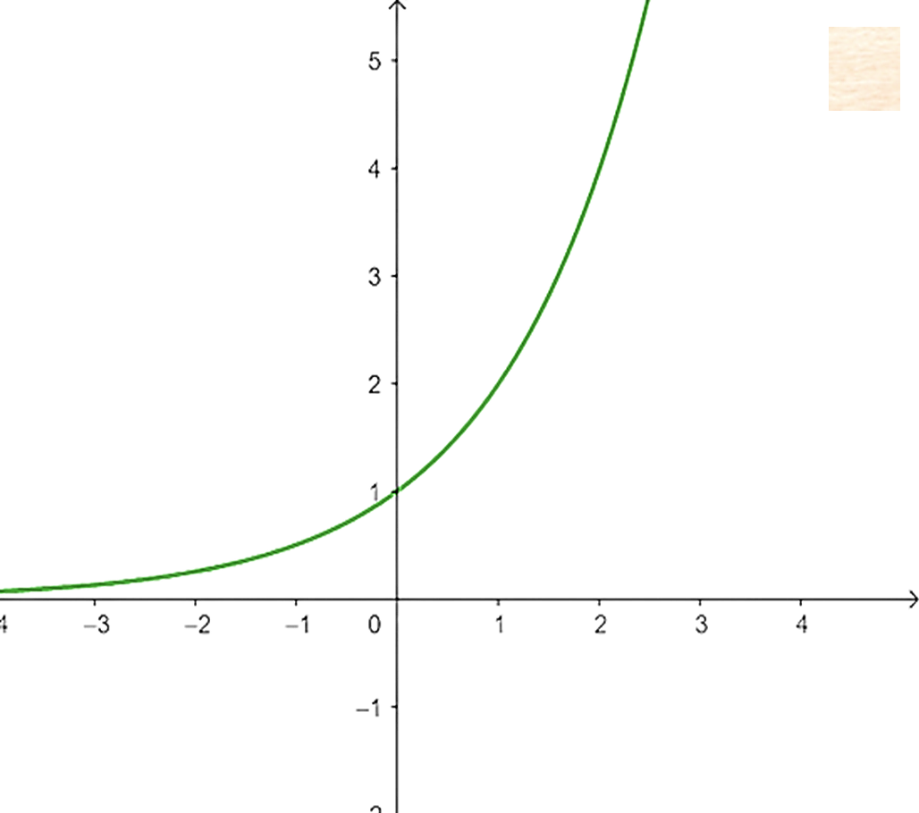
Giải
b)
c)
Tập giá trị: $(0;+∞)$
Tính chất biến thiên:
Hàm số đồng biến trên $ℝ$
Hàm số liên tục trên $ℝ.$

Slide 10
Kết luận
Hàm số $y=a^{x}:$
Có tập xác định là $ℝ$ và tập giá trị là $\left(0;+∞\right);$
Đồng biến trên $ℝ$ khi $a>1$và nghịch biến trên $ℝ$ khi $0<a<1;$
Liên tục trên $ℝ;$
Có đồ thị đi qua các điểm$(0;1), \left(1;a\right)$ và luôn nằm phía trên trục hoành.

Slide 11
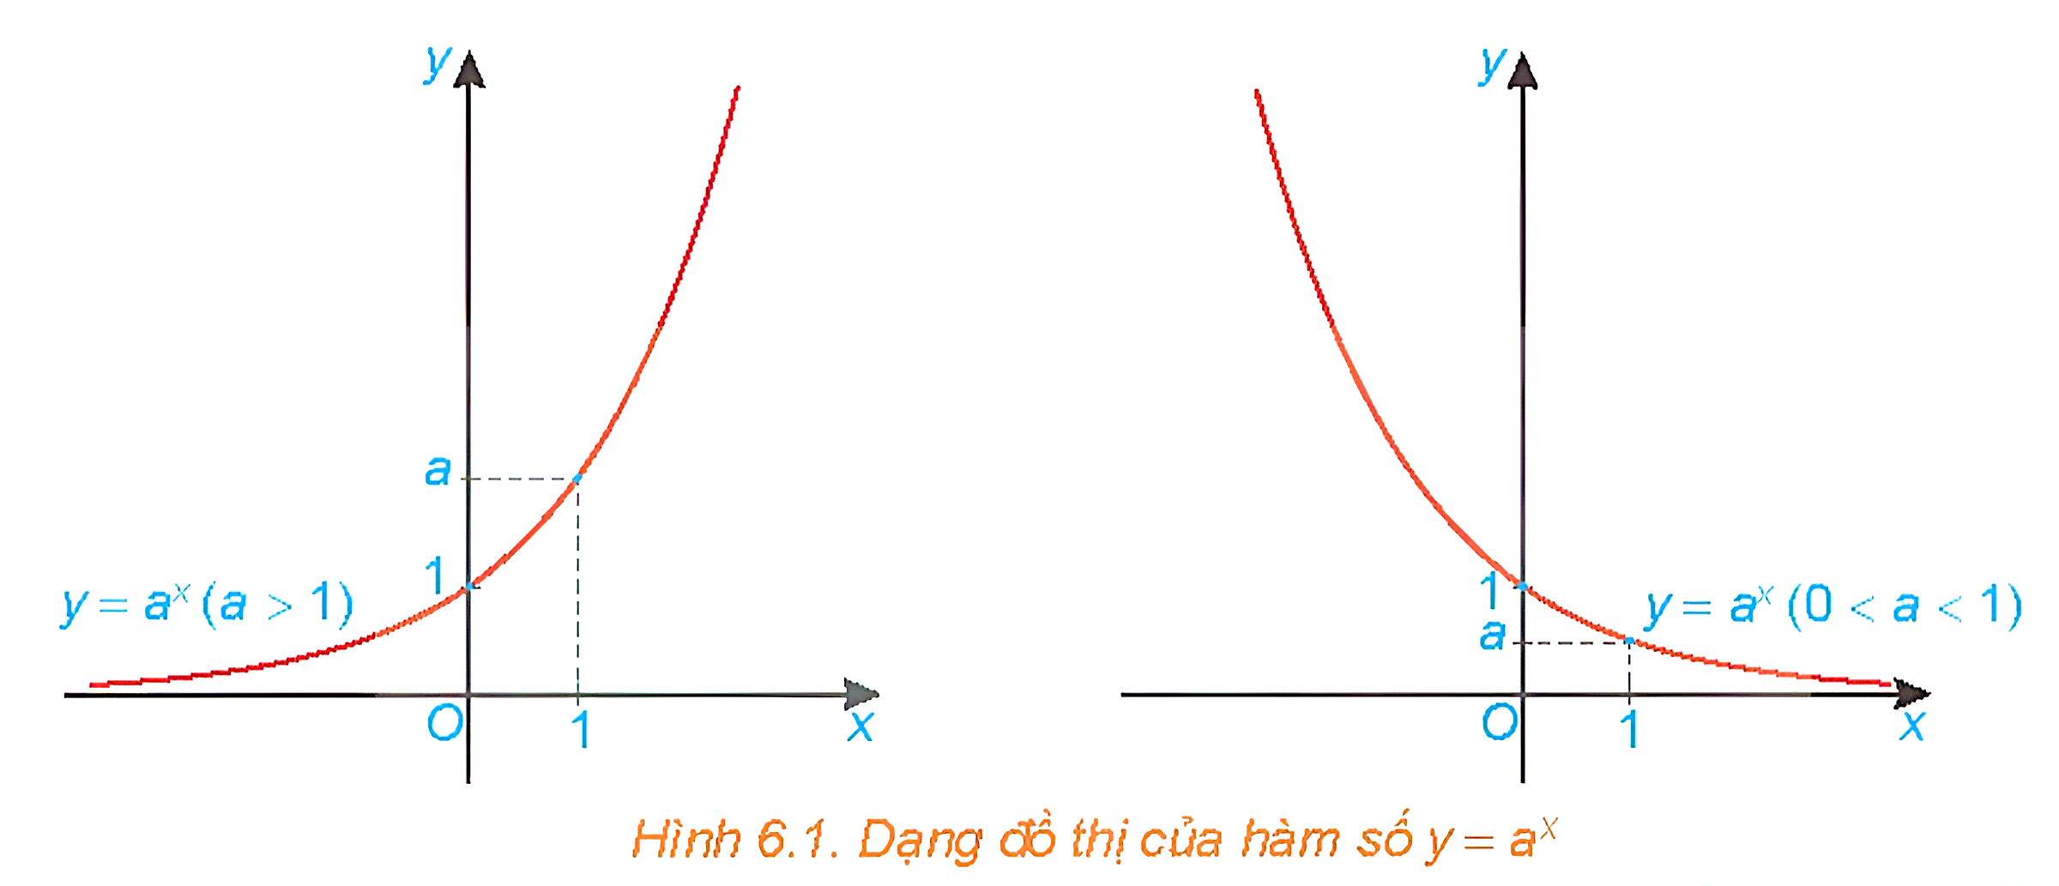

Slide 12
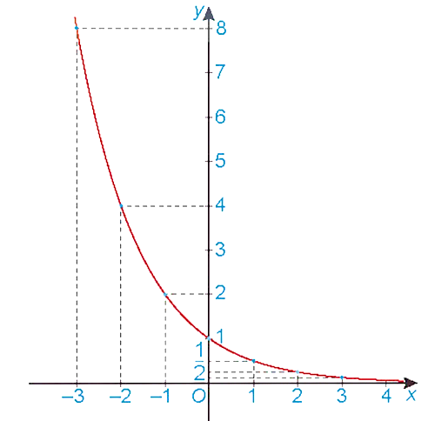
$$y={\left(\frac{1}{2}\right)}^{x}$$
Ví dụ 1
Vẽ đồ thị hàm số
Từ đó ta vẽ được đồ thị của hàm số $y={\left(\frac{1}{2}\right)}^{x}$
Giải:
Lập bảng giá trị của hàm số tại một số điểm như sau:
$$x$$ | $y={\left(\frac{1}{2}\right)}^{x}$
$$−3$$ | $$8$$
$$−2$$ | $$4$$
$$−1$$ | $$2$$
$$0$$ | $$1$$
$$1$$ | $\frac{1}{2}$
$2$ | $\frac{1}{4}$
$$3$$ | $\frac{1}{8}$

Slide 13
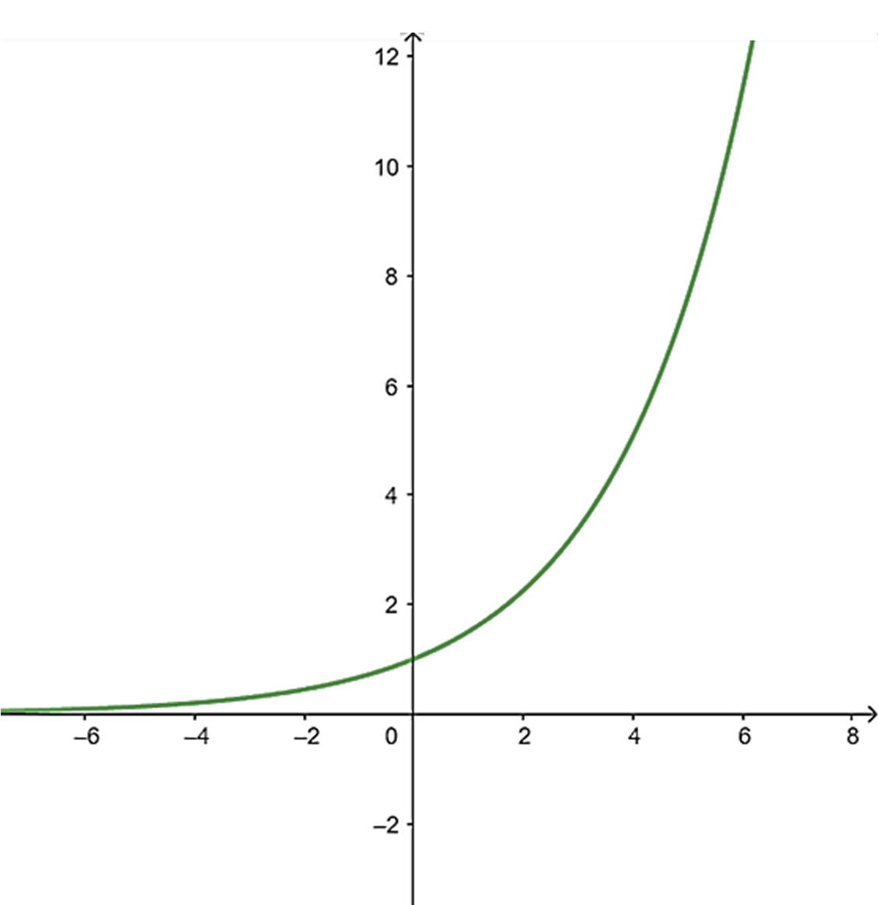
LUYỆN TẬP
Giải
Vẽ đồ thị của hàm số
$$y={\left(\frac{3}{2}\right)}^{x}$$

Slide 14
2. HÀM SỐ LÔGARIT
HĐ3
Nhận biết hàm số lôgarit
a) Tính $y=log2x$ khi $x$ lần lượt nhận các giá trị $1; 2; 4$. Với mỗi giá trị của $x>0$ có bao nhiêu giá trị của $y=log2x$ ­tương ứng?
b) Với những giá trị nào của $x$, biểu thức $y=log2x$có nghĩa?
Giải
a) Với $x=1$ thì $y=\log_{2}⁡1=0$
Với $x=2$ thì $y=\log_{2}⁡2=1$
Với $x=4$ thì $y=\log_{2}⁡4=2$
b) Biểu thức $y=\log_{2}⁡x$ có nghĩa khi $x>0$.

Slide 15
KẾT LUẬN
Cho $a$là số thực dương khác 1.
Hàm số $y=\log_{a}{x}$được gọi là hàm số lôgarit cơ số $a$.

Slide 16
Trong các hàm số sau, những hàm số nào là hàm số lôgarit? Khi đó hãy chỉ ra cơ số.
a) $y=\log_{\sqrt{3}}x$
b) $y=\log_{2^{−2}}x$
c) $y=\log_{x}2$
d) $y=\log_{\frac{1}{x}}5$
là hàm số lôgarit có cơ số $\sqrt{3}$
là hàm số lôgarit có cơ số $2^{−2}=\frac{1}{4}$
không là hàm số lôgarit
không là hàm số lôgarit

Slide 17
HĐ4
Cho hàm số lôgarit $y=log2x$
a) Hoàn thành bảng giá trị sau:
$$x$$ | $$2^{−3}$$ | $$2^{−2}$$ | $$2^{−1}$$ | 1 | 2 | $$2^{2}$$ | $$2^{3}$$
$$y=\log_{2}x$$ | $$?$$ | $$?$$ | $$?$$ | $$?$$ | $$?$$ | $$?$$ | $$?$$
$$−3$$
$$−2$$
$$−1$$
$$0$$
$$1$$
$$2$$
$$3$$
b) Trong mặt phẳng toạ độ $Oxy$, biểu diễn các điểm $(x; y)$trong bảng giá trị ở câu a. Bằng cách làm tương tự, lấy nhiều điểm $(x;log2x)$ và nối lại ta được đồ thị của hàm số $y=log2x$.
c) Từ đồ thị đã vẽ ở câu b, hãy kết luận về tập giá trị và tính chất biến thiên của hàm số $y=log2x$.

Slide 18
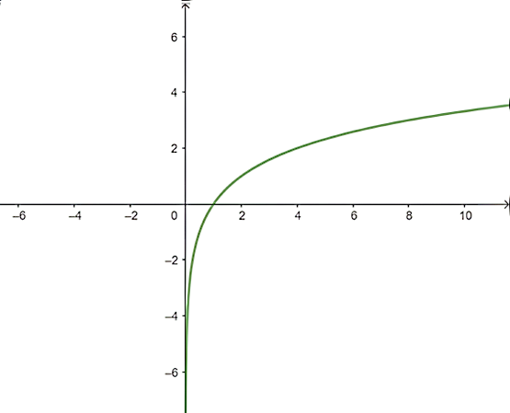
Giải
c)
Tập giá trị: $ℝ$
Tính chất biến thiên:
Hàm số đồng biến trên $\left(0;+∞\right)$
Hàm số liên tục trên $\left(0;+∞\right).$
b)

Slide 19
Kết luận
Hàm số lôgarit $y=\log_{a}{x}$
Có tập xác định là $(0;+∞)$ và tập giá trị là $ℝ$;
Đồng biến trên $\left(0;+∞\right)$ khi $a>1$và nghịch biến trên $\left(0;+∞\right)$ khi $0<a<1;$
Liên tục trên $(0;+∞)$;
Có đồ thị đi qua các điểm $(1;0), (a;1)$ và luôn nằm bên phải trục tung.

Slide 20
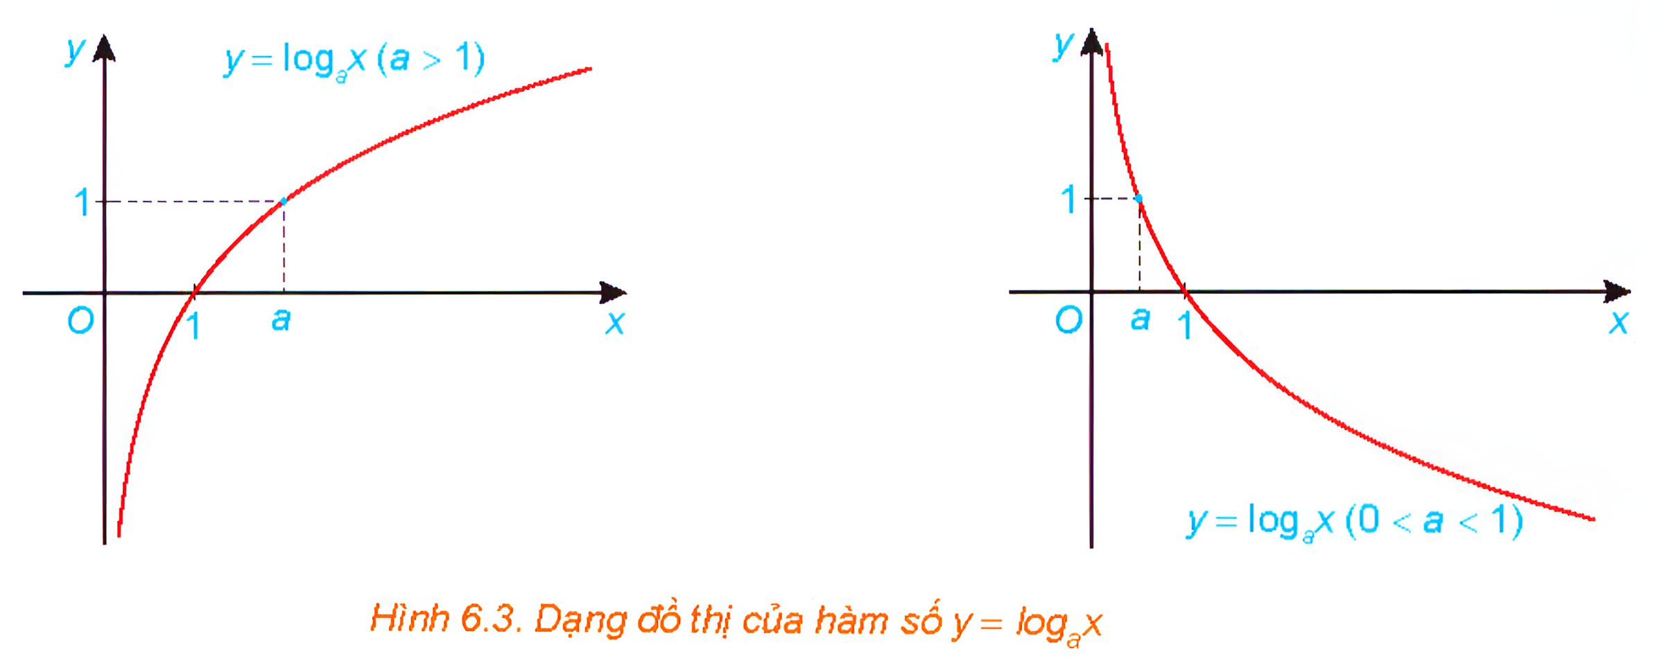

Slide 21
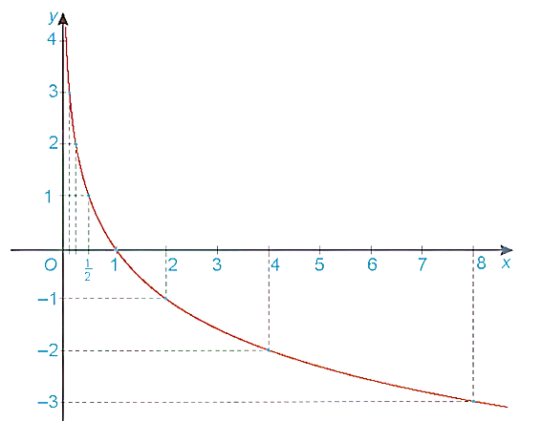
Ví dụ 2
Vẽ đồ thị hàm số $y=\log_{\frac{1}{2}}x$
Lập bảng giá trị của hàm số tại một số điểm như sau:
Từ đó ta vẽ được đồ thị của hàm số $y=\log_{\frac{1}{2}}x$
Giải:
$$x$$ | $y=\log_{\frac{1}{2}}x$
${\left(\frac{1}{2}\right)}^{−3}=8$ | $$−3$$
${\left(\frac{1}{2}\right)}^{−2}=4$ | $$−2$$
${\left(\frac{1}{2}\right)}^{−1}=2$ | $$−1$$
$$1$$ | $$0$$
$\frac{1}{2}$ | $$1$$
${\left(\frac{1}{2}\right)}^{2}=4$ | $2$
${\left(\frac{1}{2}\right)}^{3}=8$ | $$3$$

Slide 22
Giải
VẬN DỤNG
Từ năm 2020 đến năm 2050 là 30 năm.
Ước tính dân số Việt Nam vào năm 2050 là:
$97,34.e^{0,91\%.30}=127,9$ (triệu người)
Giải bài toán trong tình huống mở đầu (kết quả tính theo đơn vị triệu người và làm tròn đến chữ số thập phân thứ hai).

Slide 23
LUYỆN TẬP
Câu 1. Cho $a>0,a≠1$. Tìm mệnh đề đúng trong các mệnh đề sau:
A. Tập xác định của hàm số $y=a^{x}$ là khoảng $\left(0;+∞\right)$
B. Tập giá trị của hàm số $y=\log_{a}{x}$ là tập
C. Tập xác định của hàm số $y=\log_{a}{x}$ là tập $ℝ$
D. Tập giá trị của hàm số $y=a^{x}$ là tập $ℝ$

Slide 24
LUYỆN TẬP
Câu 2. Trong các hàm số sau, hàm số nào đồng biến trên tập xác định của nó?
A. $y=(2016)^{2x}$
B. $y=(0,1)^{2x}$
C. $y={\left(\frac{2015}{2016}\right)}^{x}$
D. $y={\left(\frac{3}{\sqrt{2016}−\sqrt{2}}\right)}^{x}$

Slide 25
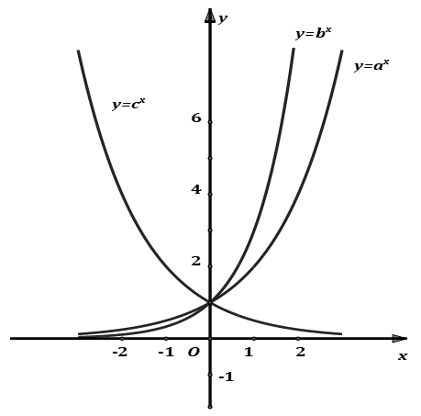
LUYỆN TẬP
Câu 3. Cho đồ thị của các hàm số $y=a^{x},y=b^{x},y=c^{x}$ ($a,b,c$ dương và khác 1). Chọn đáp án đúng:
A. $a>b>c$
B. $b>c>a$
C. $b>a>c$
D. $c>b>a$

Slide 26
LUYỆN TẬP
Câu 4. Tập xác định D của hàm số $y=\log_{2}\left(x^{2}−2x−3\right)$
A. $D=\left(−1;3\right)$
B. $D=\left(−∞;−1\right)∪\left(3;+∞\right)$
C. $D=\left[−1;3\right]$
D. $D=\left.(−∞;−1]\right.∪(\left.3;+∞\right)$

Slide 27
LUYỆN TẬP
Câu 5. Một nghiên cứu cho thấy một nhóm học sinh được xem cùng một danh sách các loài động vật và được kiểm tra lại xem họ nhớ bao nhiêu % mỗi tháng. Sau $t$ tháng, khả năng nhớ trung bình của nhóm học sinh tính theo công thức $M(t)=75−20\ln{(}t+1),t≥0$ ( đơn vị %). Sau 25 tháng thì học sinh nhớ được khoảng bao nhiêu %?
A.
Trên 11%
B.
Trên 10%
C.
Dưới 10%
D.
Dưới 9%

Slide 28
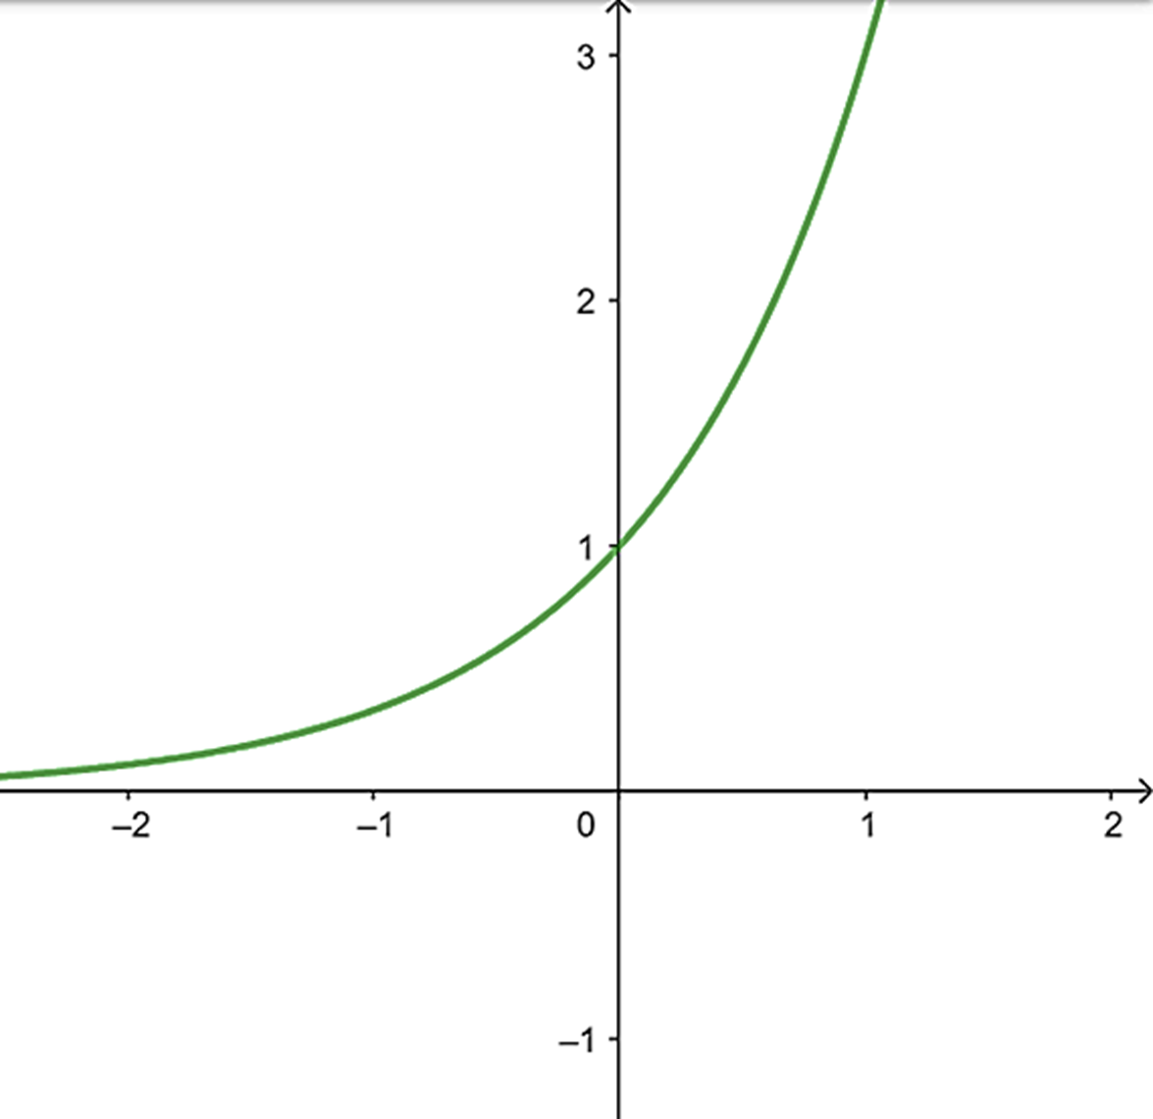
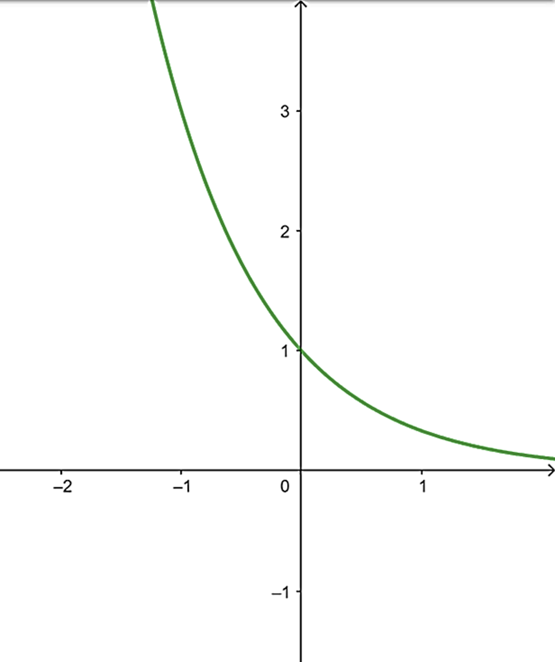
Bài 6.15 (SGK-tr.19) Vẽ đồ thị của các hàm số sau:
$a) y=3^{x} b) y={\left(\frac{1}{3}\right)}^{x}$

Slide 29
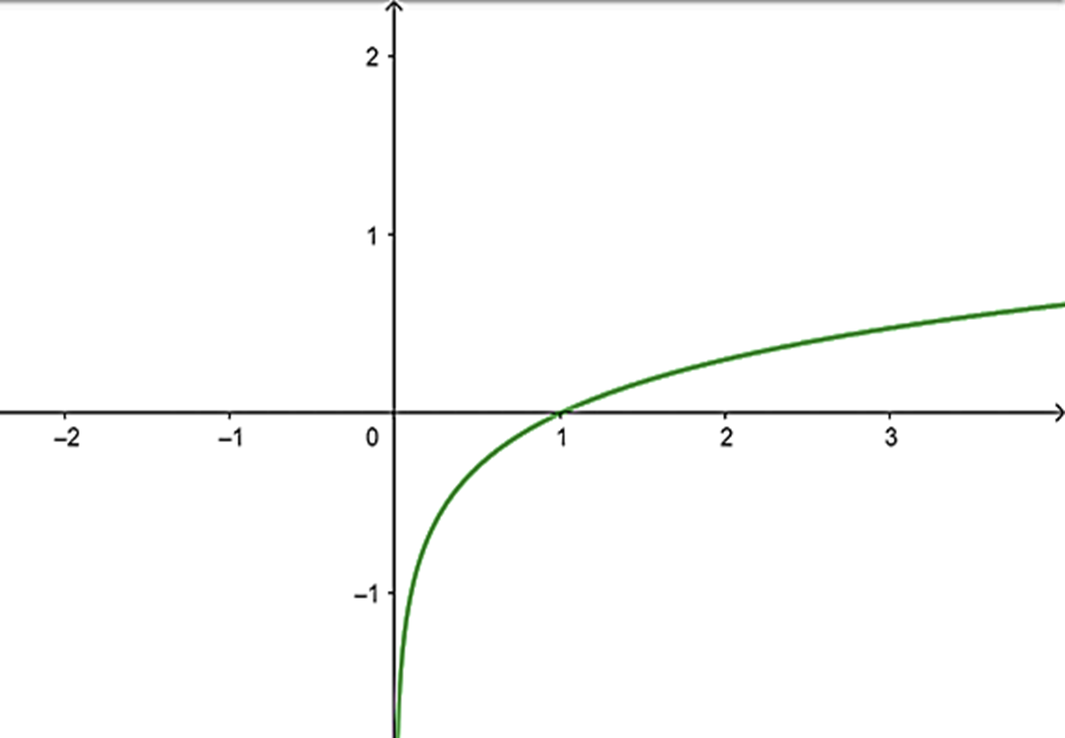
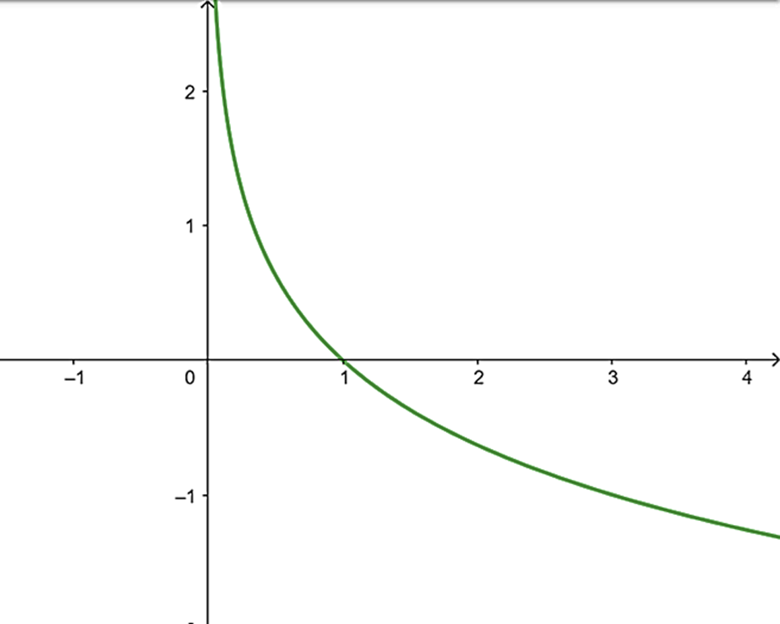
Bài 6.16 (SGK-tr.19) Vẽ đồ thị của các hàm số sau:
$$a) y=\log{x} b) y=\log_{\frac{1}{3}}x$$

Slide 30
Bài 6.17 (SGK-tr.19) Tìm tập xác định của các hàm số sau:
a) $y=log⁡|x+3|;$ b) $y=ln⁡(4 –x2).$
Giải
a) Điều kiện xác định: $|x+3|>0⇔x≠−3$.
Vậy tập xác định của hàm số là $D=ℝ∖\{−3\}$.
b) Điểu kiện xác định: $4−x^{2}>0⇔−2<x<2$.
Vậy tập xác định của hàm số là $D=(−2;2)$.

Slide 31
VẬN DỤNG
Bài 6.18 (SGK-tr.19) Giả sử một chất phóng xạ bị phân rã theo cách sao cho khối lượng $m(t)$ của chất còn lại (tính bằng kilôgam) sau $t$ ngày được cho bởi hàm số $m\left(t\right)=13e^{– 0,015t}.$
a) Tìm khối lượng của chất đó tại thời điểm $t=0$.
b) Sau 45 ngày khối lượng chất đó còn lại là bao nhiêu?

Slide 32
Giải
a) Khối lượng của chất đó tại thời điểm $t=0$ là
$$m\left(0\right)=13⋅e^{0}=13 (kg)$$
b) Khối lượng của chất đó tại thời điểm $t=45$ ngày là
$$m\left(45\right)=13⋅e^{−0,015⋅45}≈6,62 (kg)$$

Slide 33
Bài 6.19 (SGK-tr.19) Trong một nghiên cứu, một nhóm học sinh được cho xem cùng một danh sách các loài động vật và được kiểm tra lại xem họ còn nhớ bao nhiêu phần trăm danh sách đó sau mỗi tháng. Giả sử sau $t$ tháng, khả năng nhớ trung bình của nhóm học sinh đó được tính theo công thức $M(t)=75 –20ln⁡(t+1), 0≤t≤12$(đơn vị: $\%$). Hãy tính khả năng nhớ trung bình của nhóm học sinh đó sau 6 tháng.
Giải
Khả năng nhớ trung bình của nhóm học sinh đó sau 6 tháng là
$$M=75−20ln⁡(6+1)=75−20ln⁡7≈36\%.$$

Slide 34
HƯỚNG DẪN VỀ NHÀ
02
Hoàn thành các
bài tập trong SBT
03
01
Chuẩn bị trước Bài 21. Phương trình, bất phương trình mũ và lôgarit
Ôn lại các kiến thức đã học

Slide 35
CẢM ƠN SỰ CHÚ Ý
THEO DÕI CỦA CÁC EM!

